Slide 1
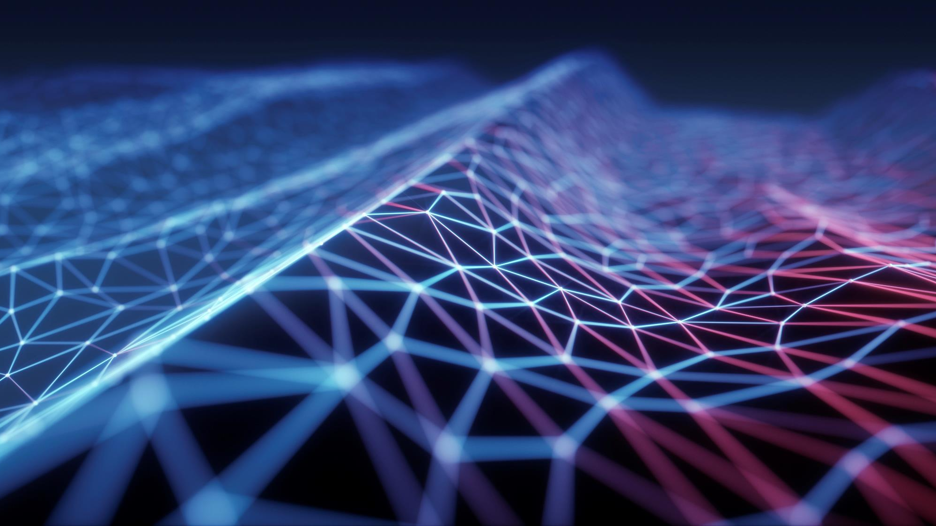
Sistema de citas medicas
Grupo 3: Bajaña ERICK & GARZÓN RICARDO

Slide 2
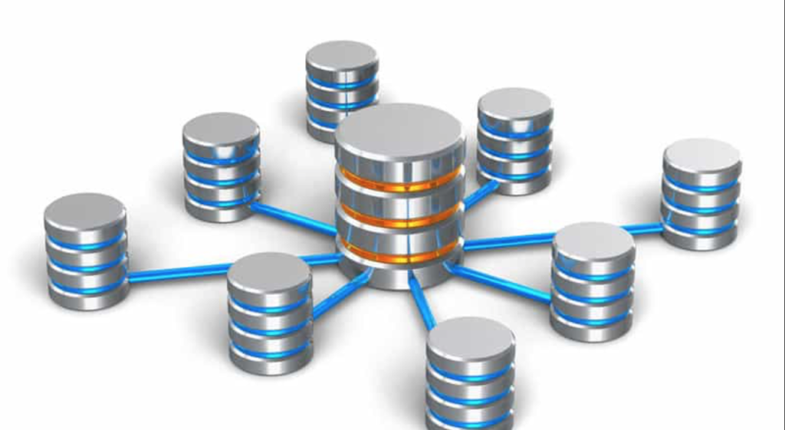
MODELO ENTIDAD-RELACION

Slide 3
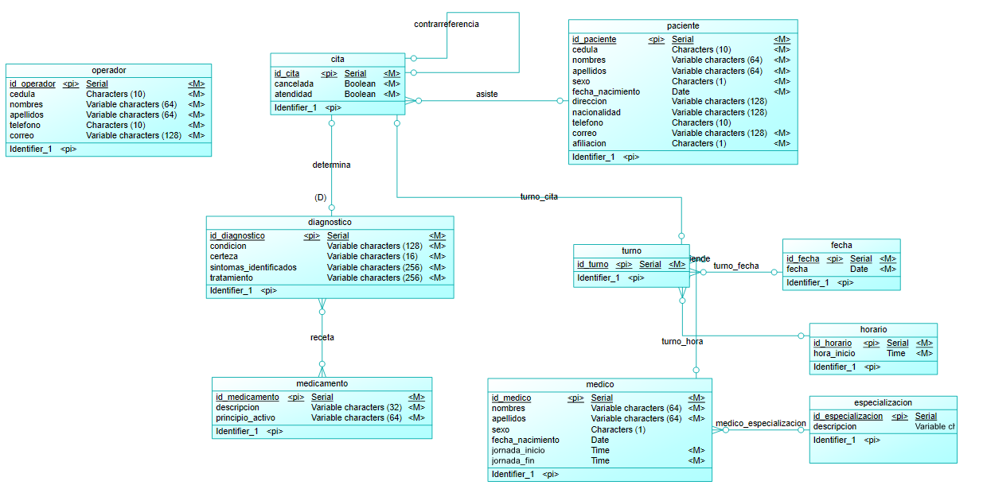

Slide 4
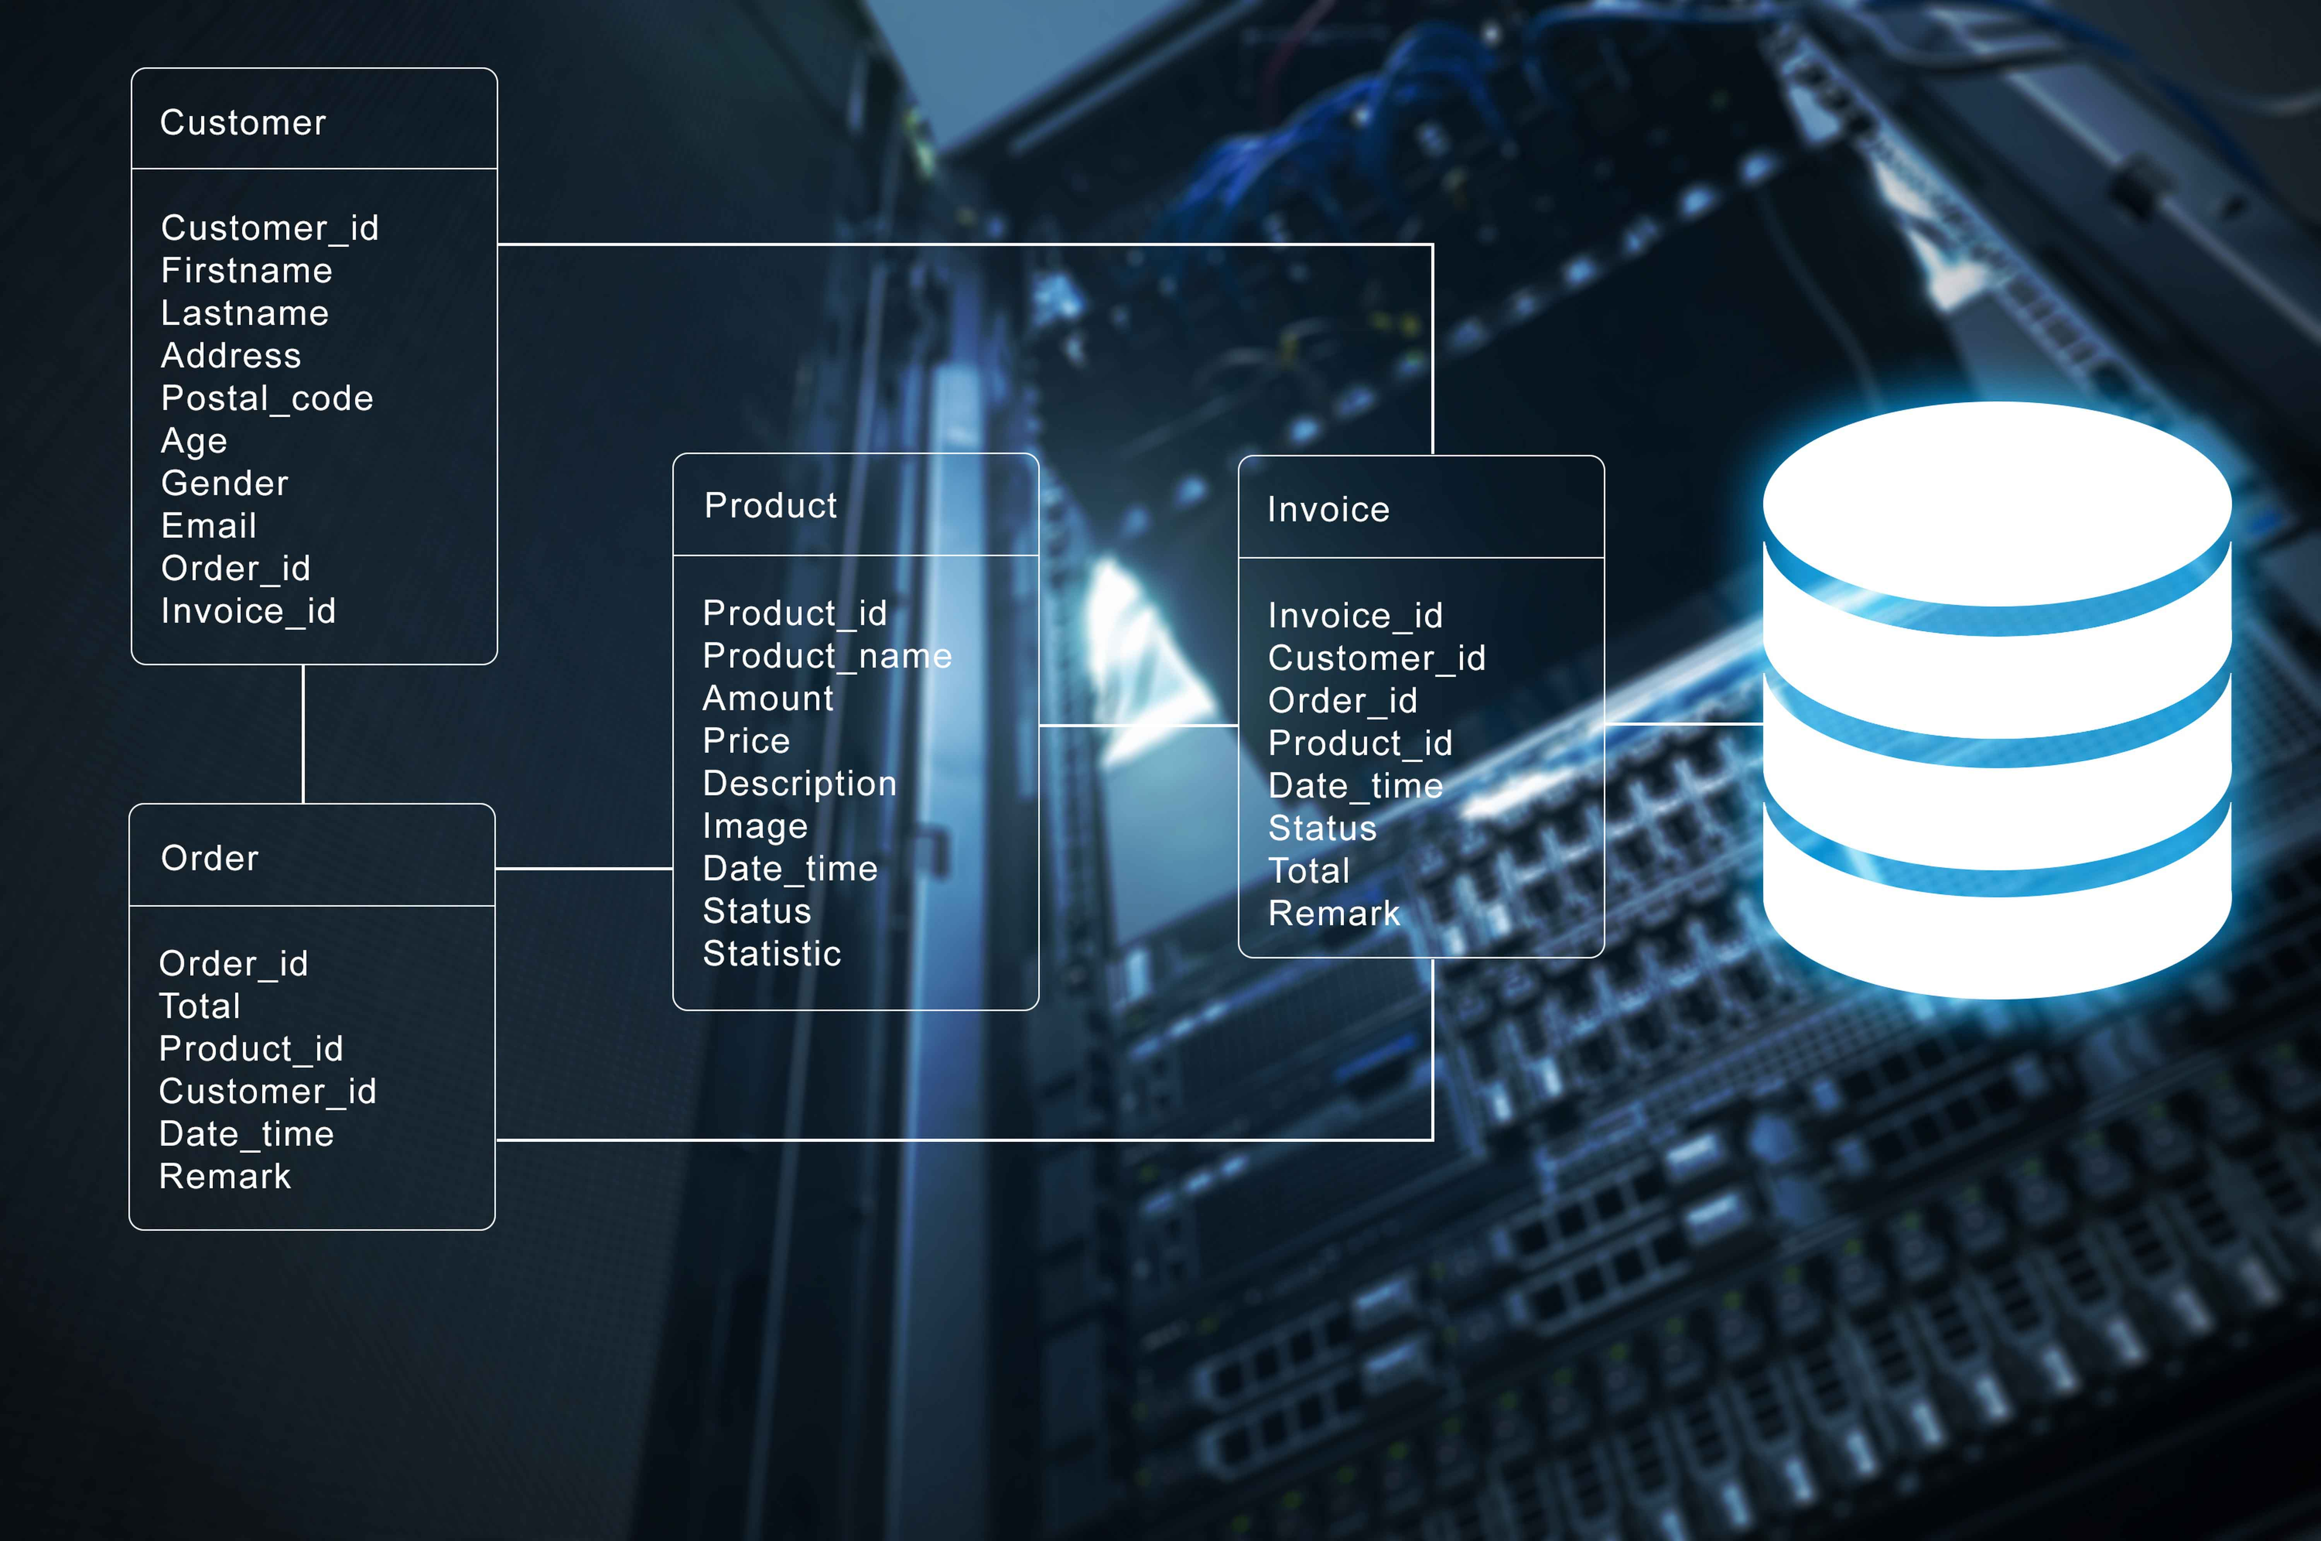
MODELO RELACIONAL

Slide 5
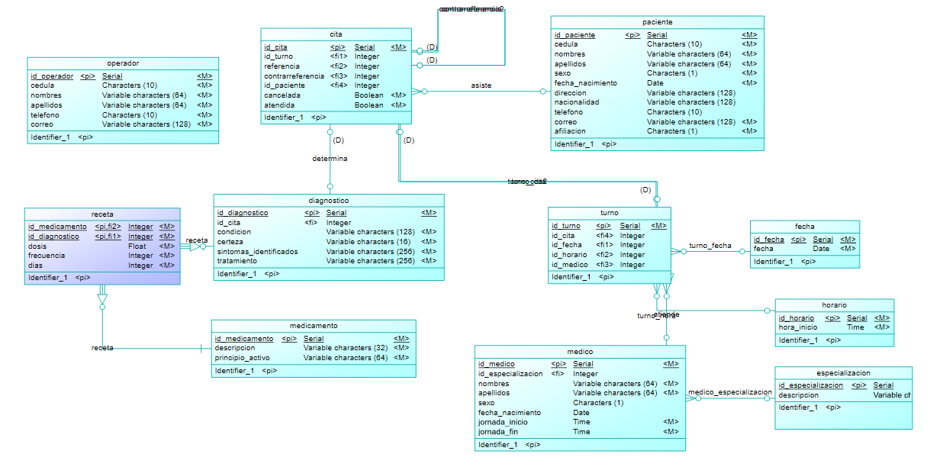

Slide 6

DIAGRAMA DE CASOS DE USO

Slide 7
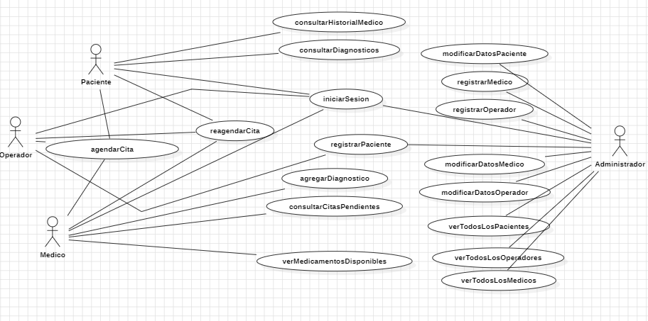

Slide 8
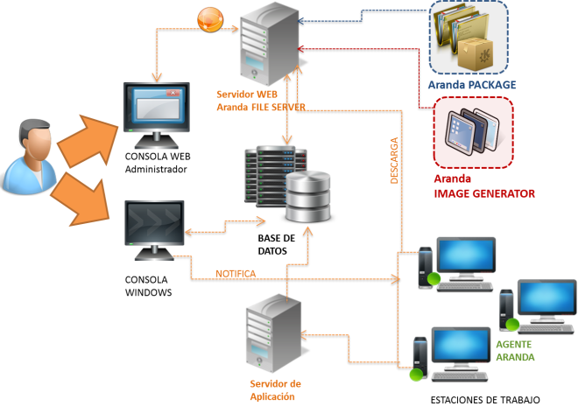
ARQUITECTURA DEL PROGRAMA

Slide 9
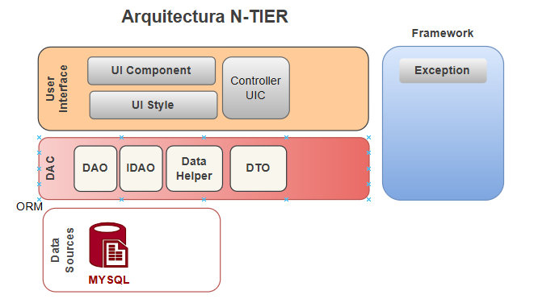

Slide 10



HERRAMIENTAS

Slide 11
Implementación base de datos

Slide 12
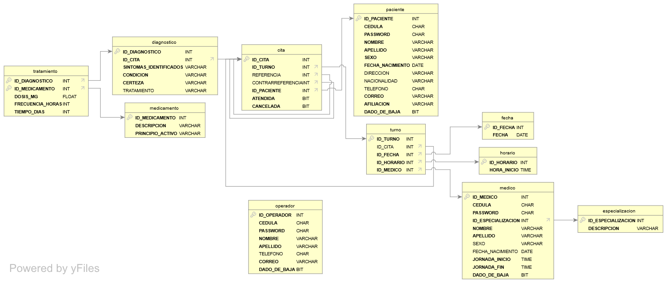

Slide 13
INTERFACES

Slide 14
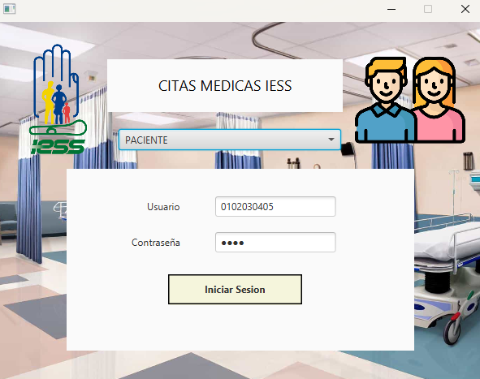

Slide 15
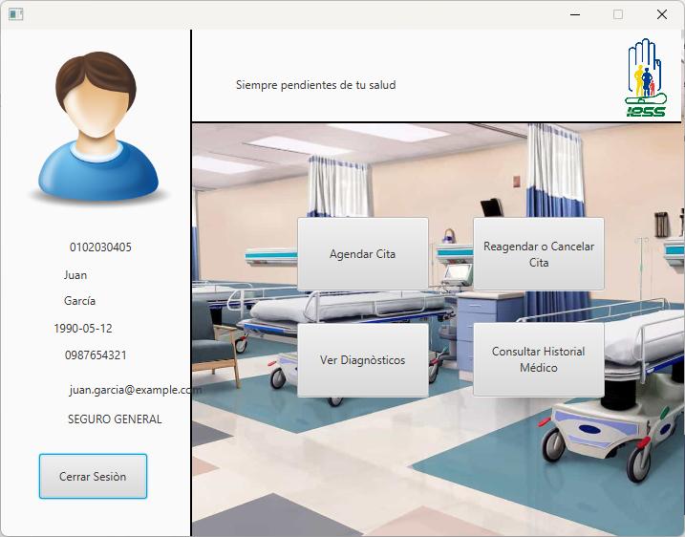

Slide 16
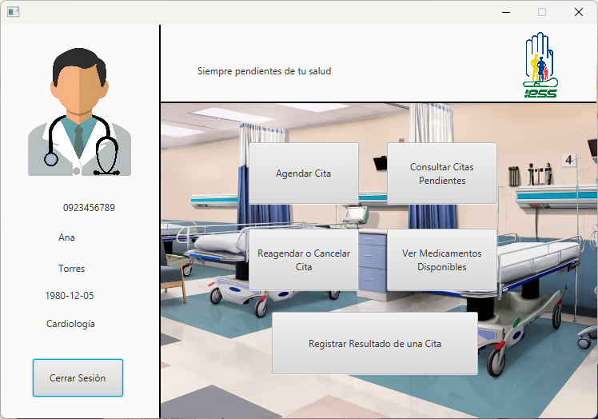

Slide 17
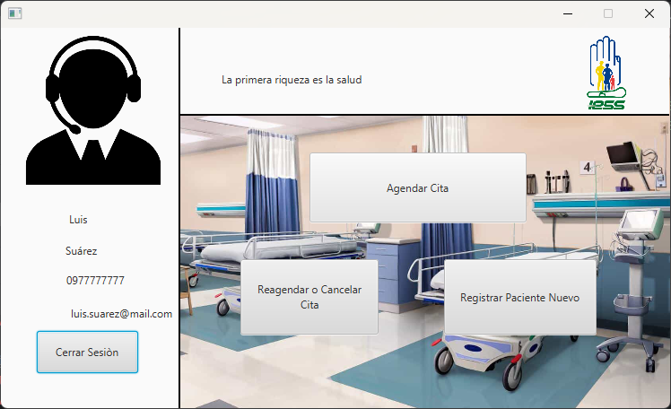

Slide 18
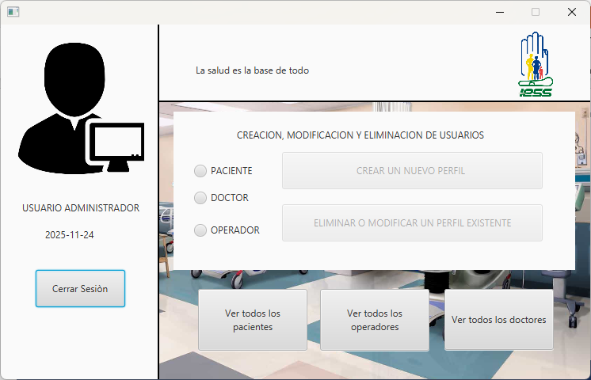

Slide 19

Gracias
GRUPO 3

